Slide 1
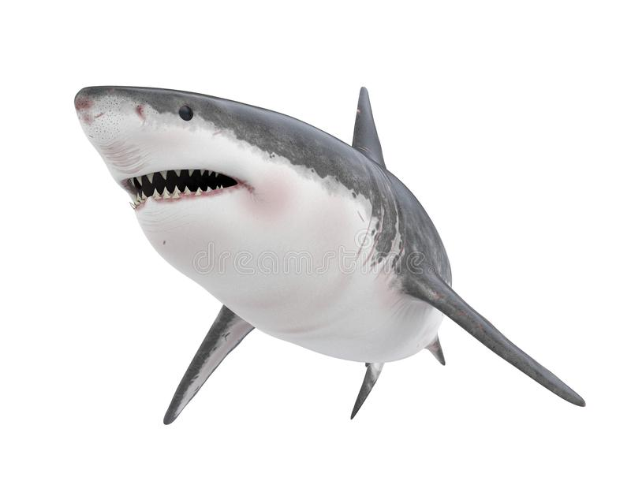
SHARK ATTACK
Estudo de caso de ataque de tubarões

Slide 2
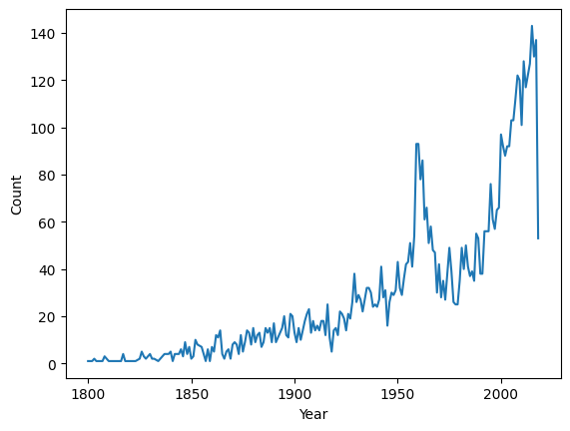
Incidência anual de ataques
Considerando as incidências do ano de 1.500 até 2018, que é onde temos maior volume de dados para uma análise mais confiável. Na tabela abaixo temos os anos com os maiores índices de ataques.
Levando em conta todos os ataques desde que temos registros até a data de 2018 a porcentagem de fatalidades é de 24,3%
No gráfico podemos notar um crescimento de casos ao longo dos anos.
A queda do último ano se deve ao fato de termos somente os dados até Junho de 2018
Ano | Casos
2015 | 143
2017 | 137
2016 | 130
2011 | 128
2014 | 127
2013 | 122
2008 | 122
2009 | 120
2012 | 117
2007 | 112
Fatalidade (S/N) | Ataques
N | 74,7%
S | 24,3%

Slide 3
As principais ocorrências de ataques são entre jovens de 17 a 25 anos do sexo masculino. O esporte com maior índice de incidência de ataques é o surf, o que confirma que os jovens estão entre os principais alvos desses incidentes.
Ocorrências de ataque por idade e sexo
Ocorrências de ataque por atividades
Atividade | Ocorrências (%)
Surfing | 16.86
Swimming | 15.09
Fishing | 7.49
Spearfishing | 5.78
Bathing | 2.81
Wading | 2.59
Diving | 2.21
Standing | 1.72
Snorkeling | 1.55
Scuba diving | 1.32
Idade | Ocorrências | %
17 | 154 | 4.44
18 | 150 | 4.32
19 | 142 | 4.09
20 | 141 | 4.06
15 | 139 | 4.00
16 | 138 | 3.98
21 | 119 | 3.43
22 | 117 | 3.37
25 | 108 | 3.11
24 | 106 | 3.05
Sexo | Ataques
H | 89%
F | 11%

Slide 4
Podemos observar que os ataques nos Estados Unidos e Austrália somados ultrapassam a faixa de 45%. Com isso, podemos chegar à conclusão de que os meses com maior incidência são aqueles que coincidem com o início das férias/verão nos Estados Unidos, que vai de junho a setembro. Dezembro e janeiro são verão na Austrália e férias em grande parte do mundo, contribuindo para um número elevado nessas datas.
Country | Ocorrências | %
USA | 2207 | 35.65
AUSTRALIA | 1319 | 21.40
SOUTH AFRICA | 571 | 9.26
PAPUA NEW GUINEA | 130 | 2.14
NEW ZEALAND | 127 | 2.05
BRAZIL | 112 | 1.79
BAHAMAS | 106 | 1.74
MEXICO | 88 | 1.42
ITALY | 67 | 1.14
PHILIPPINES | 61 | 0.99
Meses | Ocorrências
7 | 11.34
1 | 10.13
8 | 10.13
9 | 9.54
6 | 8.55
4 | 7.76
12 | 7.72
10 | 7.52
3 | 6.99
11 | 6.97
5 | 6.73
2 | 6.61

Slide 5
É certo que a determinação da espécie de tubarão responsável por um ataque pode ser difícil, mas com base em registros limitados, parece que o tubarão branco é a espécie mais comumente responsável por ataques. Além disso, a maioria dos ataques confirmados por tubarões brancos (71%) e tubarões-tigre (91,7%) foram classificados como não-provocados. Isso sugere que essas espécies são mais propensas a atacar sem motivo aparente. O tubarões brancos gostam águas frias, passando nesses lugares a maior parte do ano, isso explica o motivo da California ser a cidade com maior incidência de tubarões brancos, surfistas representando 20% do total desses ataques. Durante o período de reprodução, eles viajam para águas mais quentes, como a costa leste dos EUA, fazendo os índices de ataques de tubarões na Florida dispararem.
Ranking de cidades com maior
incidência de ataques de tubarões
Cidade | Area | Ocorrências (%)
Florida | 1037 | 17.74
New South Wales | 486 | 8.31
Queensland | 311 | 5.32
Hawaii | 298 | 5.10
California | 290 | 4.96
KwaZulu-Natal | 213 | 3.64
Western Cape Province | 195 | 3.34
Western Australia | 189 | 3.23
South Carolina | 160 | 2.74
Eastern Cape Province | 160 | 2.74
Ranking de cidades com maior incidência
de ataques de tubarão branco
Cidade | Incidência (%)
California | 19.62
Western Cape Province | 17.72
Western Australia | 10.13

